Slide 1
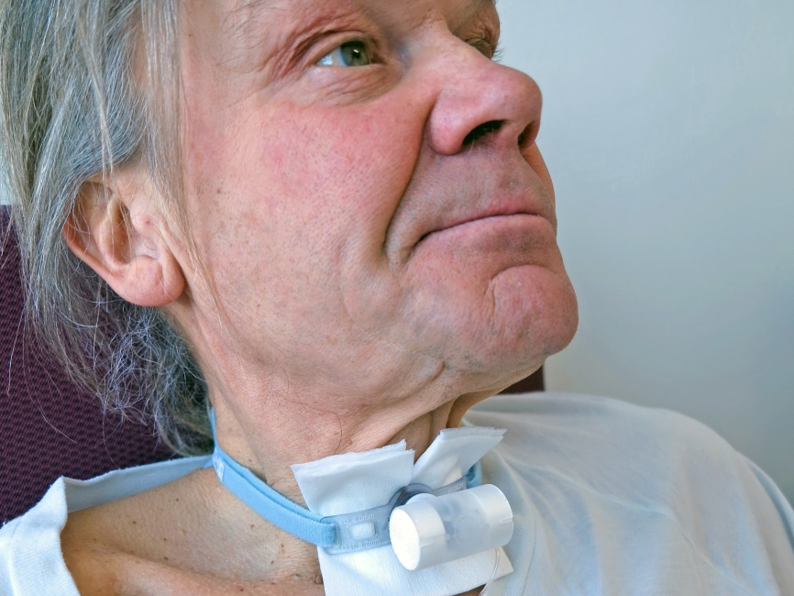
Trakeostomi
Anja Lindgren
Katarina Johansson
Sofia Dahlgren Jonsson
Ingela Elimä Landström
Notes:
Kort presentation: Vem är jag?
Berätta upplägget för dagen

Slide 2
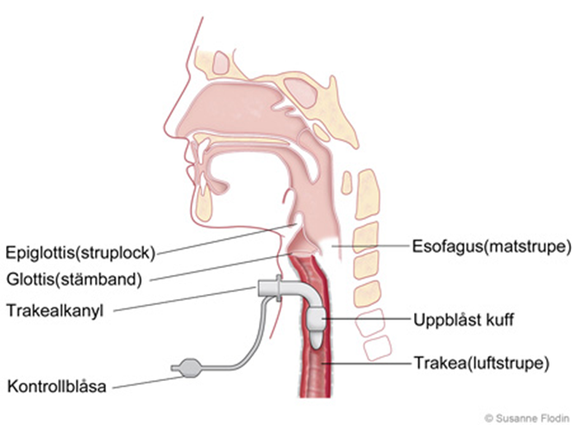
Notes:
Ordet trakeostoma betyder ”luftöppning”. Strupsnittet görs nedanför stämbanden, oftast mellan andra till tredje trakealringen. I detta hål sätter man i trakealkanylen och på detta sätt skapar man en konstgjort luftväg.
Luften passerar genom kanylen oberoende av de övre luftvägarna. Luften väljer alltid den lättaste vägen. På bilden ser man en trakealkanyl med kuff. Detta innebär att man kan blåsa upp en liten ballong på kanylen på insidan av luftstrupen. Vi kommer prata mer om kuffad kanyl lite senare.
Matstrupen sitter bakom luftstrupen och vanligtvis så går det bra att svälja och äta trots trakealkanyl. Kanylen i sig är inget hinder. Stämbanden sitter ovanför kanylen. För att få fram ljud behöver luft passera förbi stämbanden, en kuffad kanyl kan ge svårigheter till tal, även en okuffad kanyl kan försvåra talet.

Slide 3
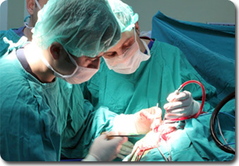
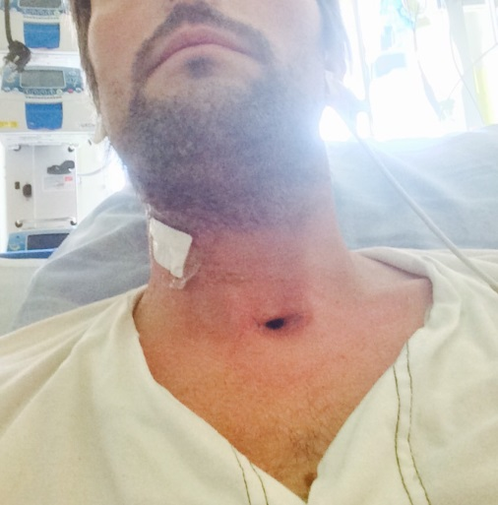
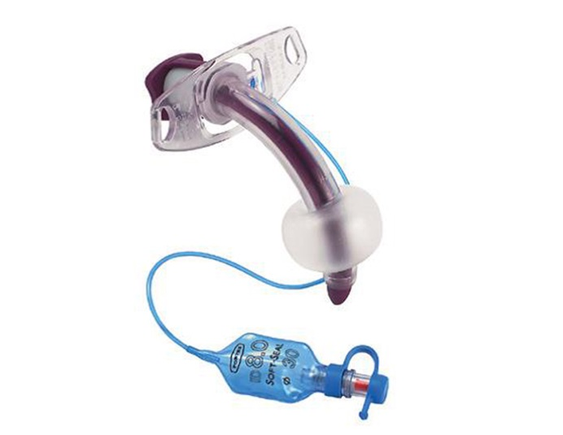
Trakeotomi
Trakeostomi
Trakealkanyl
Notes:
Ordet trakeostoma betyder ”luftöppning”. Strupsnittet görs nedanför stämbanden, oftast mellan andra till tredje trakealringen. I detta hål sätter man i trakealkanylen och på detta sätt skapar man en konstgjort luftväg.
Luften passerar genom kanylen oberoende av de övre luftvägarna. Luften väljer alltid den lättaste vägen. På bilden ser man en trakealkanyl med kuff. Detta innebär att man kan blåsa upp en liten ballong på kanylen på insidan av luftstrupen. Vi kommer prata mer om kuffad kanyl lite senare.
Matstrupen sitter bakom luftstrupen och vanligtvis så går det bra att svälja och äta trots trakealkanyl. Kanylen i sig är inget hinder. Stämbanden sitter ovanför kanylen. För att få fram ljud behöver luft passera förbi stämbanden, en kuffad kanyl kan ge svårigheter till tal, även en okuffad kanyl kan försvåra talet.

Slide 4
Film: Hur går operationen till?
https://www.youtube.com/watch?v=d_5eKkwnIRs
Notes:
Ordet trakeostoma betyder ”luftöppning”. Strupsnittet görs nedanför stämbanden, oftast mellan andra till tredje trakealringen. I detta hål sätter man i trakealkanylen och på detta sätt skapar man en konstgjort luftväg.
Luften passerar genom kanylen oberoende av de övre luftvägarna. Luften väljer alltid den lättaste vägen. På bilden ser man en trakealkanyl med kuff. Detta innebär att man kan blåsa upp en liten ballong på kanylen på insidan av luftstrupen. Vi kommer prata mer om kuffad kanyl lite senare.
Matstrupen sitter bakom luftstrupen och vanligtvis så går det bra att svälja och äta trots trakealkanyl. Kanylen i sig är inget hinder. Stämbanden sitter ovanför kanylen. För att få fram ljud behöver luft passera förbi stämbanden, en kuffad kanyl kan ge svårigheter till tal, även en okuffad kanyl kan försvåra talet.

Slide 5
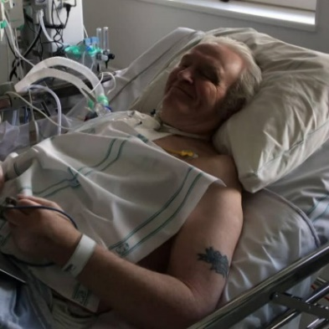
Varför blir man trakeotomerad?
Tillfälligt behov det vanligaste:
Lång ventilatortid på IVA
Högt luftvägshinder (tex allvarliga infektioner i halsen)
Permanent behov ovanligare (nu 26 pat LuBo, 5 Ge, 3 Pe):
Svår neurologisk sjukdom (tex ALS)
Svår lungfunktionsnedsättning
Luftvägshinder som kvarstår (tex icke-botbar tumör i halsen)

Slide 6
Film: Hur ser det ut inuti halsen?
https://www.youtube.com/watch?v=CwlTOTDWesA

Slide 7
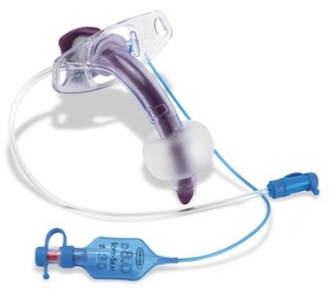
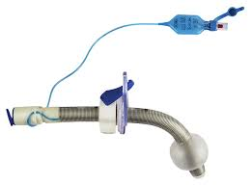
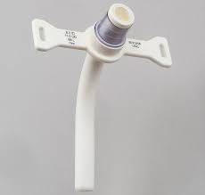
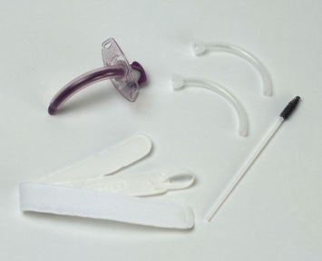
Trakealkanyler

Slide 8

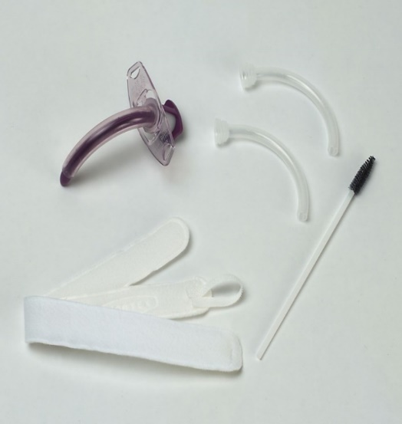
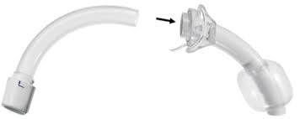
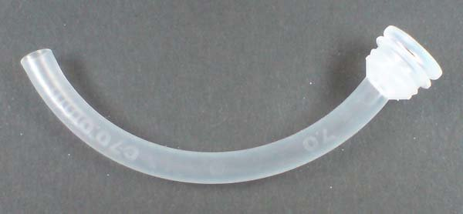
Med och utan kuff
Innerkanyl

Slide 9
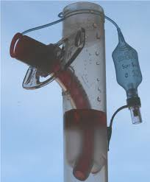
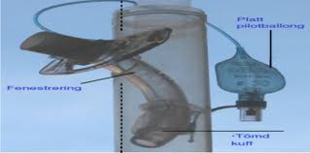
Kuffad eller okuffad kanyl?
Kuff direkt efter operationen pga sövd patient och blodigt
De flesta kan på sikt klara sig utan kuff
Kuff behövs om respirator, annars läckage
Kan ej prata med kuffad kanyl
Risk för kvävning om talventil sätts på kuffad kanyl
Kuff skyddar ej mot aspiration, i så fall behöver
man hela tiden suga rent ovanför kuffen
Sväljning försvåras av kuff
pga sämre larynxlyft

Slide 10
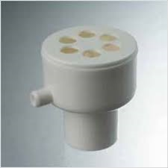
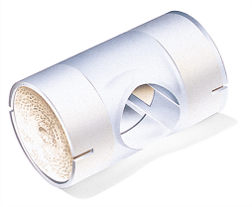
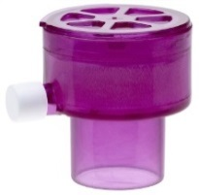
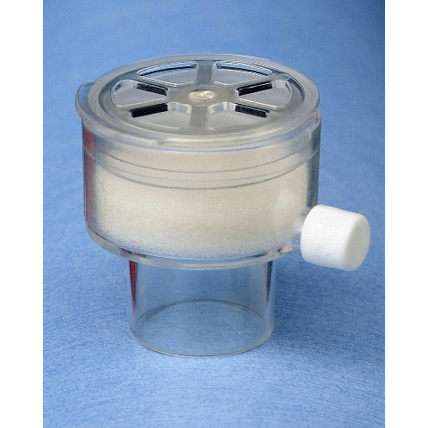
Fuktnäsa
Talventil

Slide 11
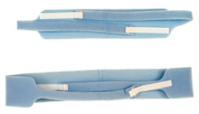
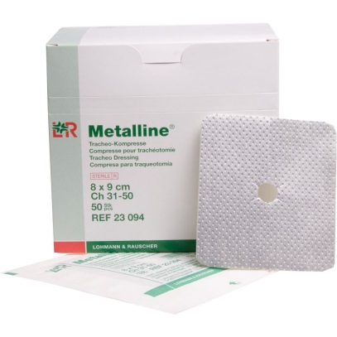
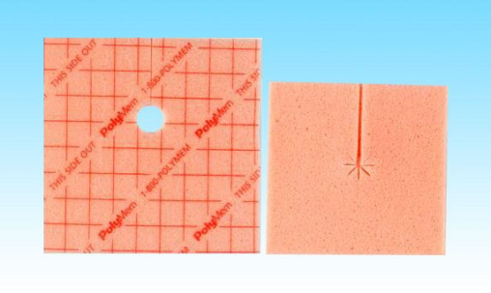
Nackband
Kompress

Slide 12
Film: Kanyler med tillbehör
https://www.youtube.com/watch?v=KBbpxsznEPc

Slide 13
Skötsel hur ofta?
Trakealkanyl byts ca var 6te vecka
Innerkanyl rengörs minst 2 ggr/dag
Fuktnäsa byts minst 1 g/dag
Talventil byts minst 1 g/v, filter 1g/dag
Kompress byts minst 2 ggr/dag
Nackband byts minst 1g/v
Inhalationer och rensugning efter behov, allt från inget behov till
hela tiden
Utbildning i hur man sköter kanylen behöver ges av personalen på
den avdelning patienten ligger innan hemgång.
Utbildning till personal hålls ca två ggr/år av ssk och läkare från
ÖNH-mottagningen.

Slide 14
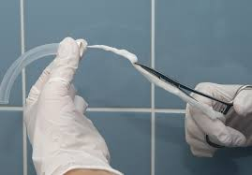
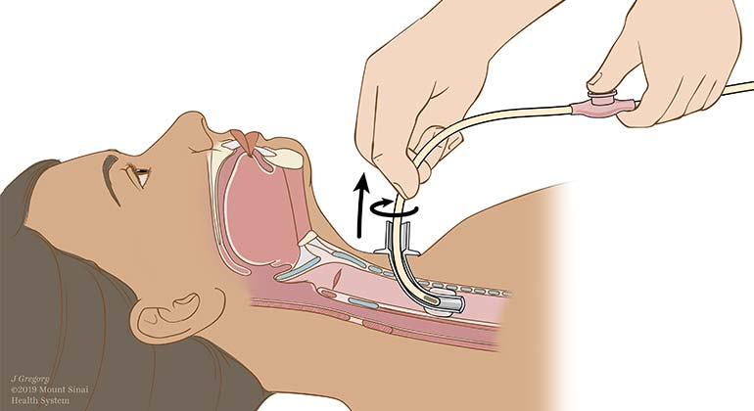
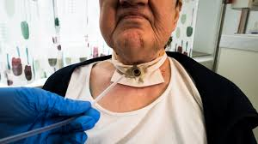
Skötsel hur?
Rengöring av innerkanyl
Minst 2 ggr/dag
Rensugning av trakealkanyl
Vid behov

Slide 15
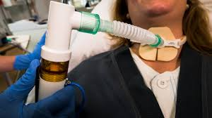
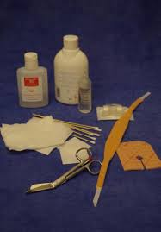
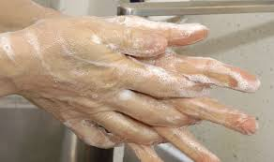
Inhalationer
Vid behov
Omläggning av trakeostoma
Minst 2 ggr/dag

Slide 16
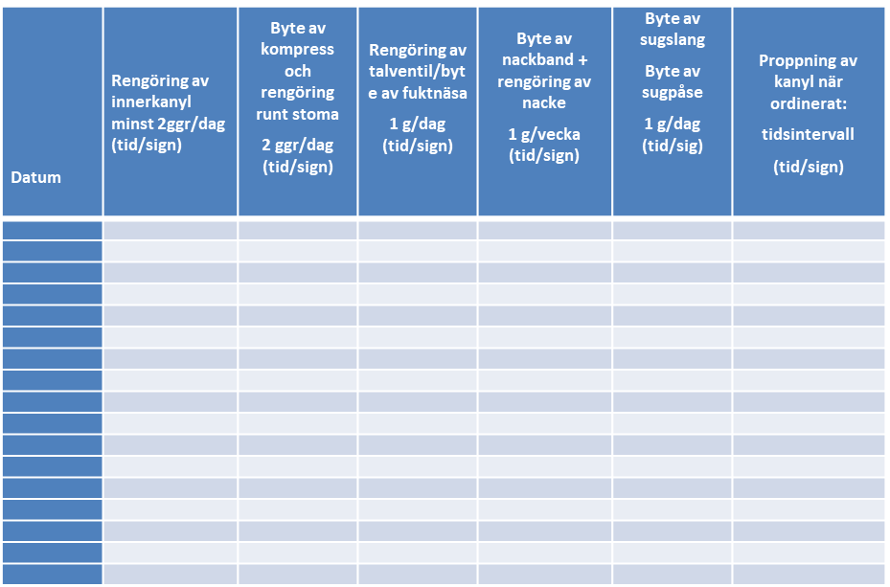
DAGLIG OMVÅRDNAD AV TRAKEOSTOMI
Varför allt detta?
Risk för stopp i kanylen (= patienten kan inte andas) om trakeostomin ej sköts.
Trakeostomier kan kännas läskiga om man inte är van, men det läskigaste är om ingen sköter om patientens trakeostomi.

Slide 17
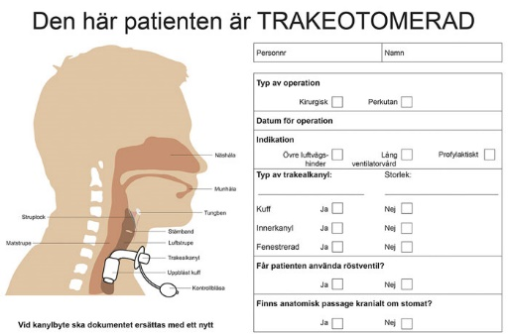

Slide 18
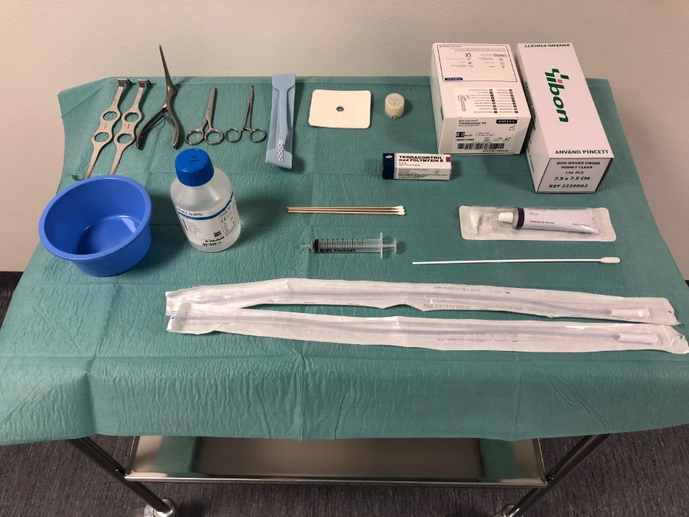
Utrustning vid patienten
Sug
Inhalator
Extrakanyl
Initialt också hakar/spekulum
Förbrukningsmaterial: innerkanyl, nackband, fuktnäsa, talventil, hudkräm, slitskompress, kuffspruta, sugslang, rengöringsborste

Slide 19
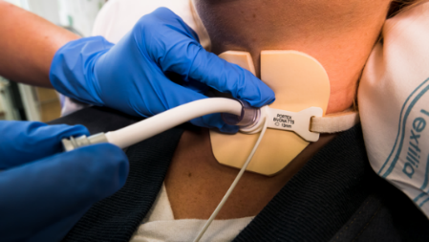
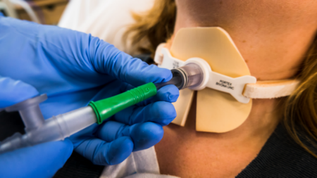
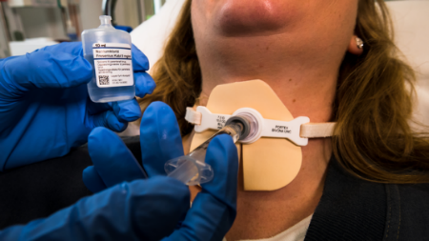
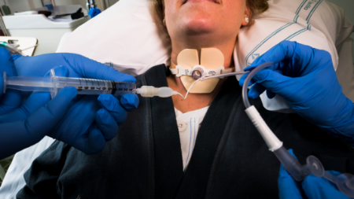
Stopp i kanyl
https://lof.se/filer/akut-stopp-kort-2021.pdf
Dessa instruktioner finns på ”trakkortet” som patienten får i samband med operationen
Sammanfattning:
Ta ut innerkanylen
Larma (annan personal som kan hjälpa till, vb narkosjour på sjukhuset, 112 utanför sjukhuset)
Sug i trakealkanylen + spraya koksalt och sug
Sug extra långt ner
Kuffa ur om kuffad kanyl för att sedan kunna ta ut hela trakealkanylen

Slide 20
Varför blir det stopp?
Slem, sekret, blod täpper till innerkanylen el i enstaka fall trakealkanylen
Förebygg stopp hur?
Använd alltid innerkanyl (att byta den löser då stoppet)
Använd alltid fuktnäsa (mindre slem då)
Inhalationer med koksalt vb (mindre slem då)
Uppmana att hosta/sug rent i kanylen vb
Sköt den dagliga trakeostomivården dvs byt och rengör innerkanyl och fuktnäsa/talventil efter behov

Slide 21
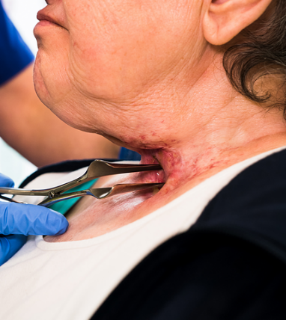
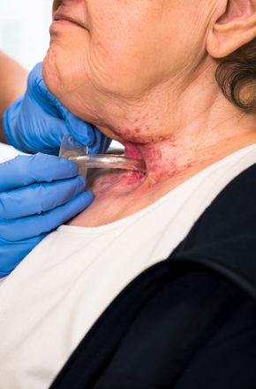
Kanyl som åkt ut
Kalla på hjälp
Skjut in igen om den inte åkt ut helt
Om den åkt ut helt håll stomat öppet (ffa viktigt på nyopererad patient)
För om möjligt in patientens reservkanyl
Ingen brådska om patienten andas av sig själv, bråttom att få in en kanyl om respiratorbehov

Slide 22
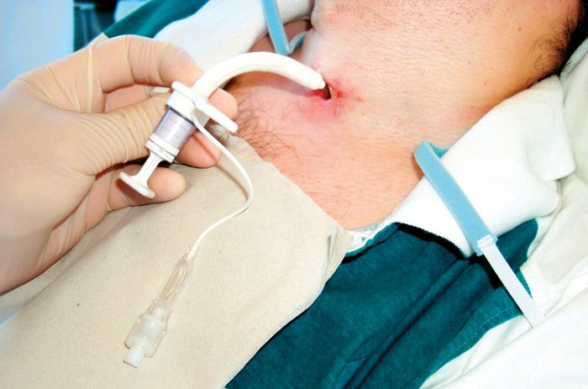
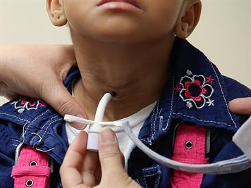
Byte av kanyl
Görs på ÖNH-mottagningen ca var 6te vecka
(En del byter istället hemma eller får hjälp av narkosläkare eller erfaren sjuksköterska på hemorten)
Kontakta därför ÖNH-mottagningen för att boka in byte om trakad patient legat inne på sjukhus så länge som 6 veckor samt vid utskrivning, eller om trakad patient utanför sjukhuset av någon anledning inte varit och bytt kanyl på 6 veckor.

Slide 23
Dekanylering = kanylen tas ut

Slide 24
Sammanfattning dekanylering
Funkar utan kuff
Funkar med talventil
Funkar med proppad kanyl
Sätt aldrig talventil på kuffad kanyl – patienten kvävs!
Proppa aldrig kuffad kanyl – patienten kvävs!

Slide 25
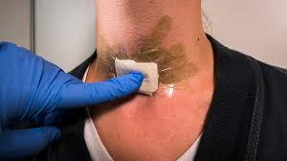
Omläggning efter dekanylering
Rengör
Tejpa ihop
Kompresser som tryck
Kraftig tejp
Byt många gånger per dag i början

Slide 26
Att leva med trak
Blir ett helt annat liv för patient och anhöriga:
Slem – inhalationer och rensugning
Stopp – utbildning och ständig tillsyn
Tal/kommunikation, sväljning, lukt och smak
Mycket material och omvårdnad
Undvika kyla och vatten
Operationen möjlig akut.
Övrigt tar ofta lång tid att ordna – personliga assistenter, plats på boende, alla grejer som behövs osv.

Slide 27
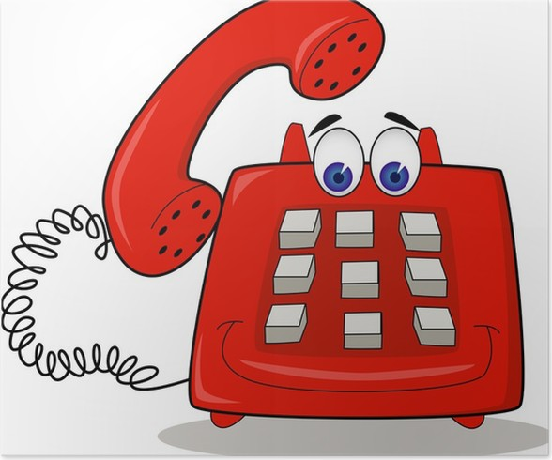
Bra att veta om trakad patient
Tex vid flytt från IVA till vårdavd eller från sjukhus till boende
Varför har patienten trakealkanyl? Tillfälligt eller permanent?
Trakeotomerades patienten nyligen eller för länge sedan?
Vilken typ av kanyl har patienten? Kuff? Talventil?
Behov av inhalationer och rensugning?
Kan patienten prata eller hur kommunicerar vi annars?

Slide 28
Inför hemgång
Förberedelserna tar tid, börja direkt man vet att patienten ska skrivas ut med trak:
Patienten/anhöriga/assistenter får på avd lära sig hur man sköter trakeostomin
Beställ sug och nebulisator i web sesam
Skriv in patienten i Life-care för att bli kopplad till hemsjukvården
Faxa lista till hälsocentralen med de traktillbehör som ska beställas hem
Avd skickar med alla grejer som behövs första dagarna inkl extra trakealkanyl (se separat utrustningslista) sedan tar hälsocentralen över
Skicka remiss till ÖNH så att patienten bokas in för regelbunda trakbyten efter utskrivningen

Slide 29
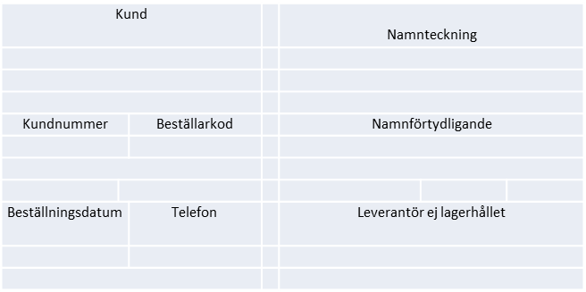
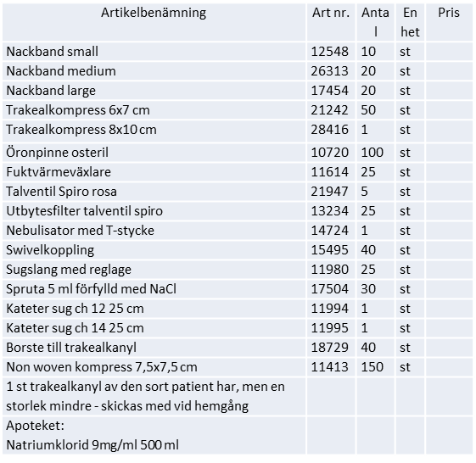
Dessa utrustnings- och beställningslistor hittas i dokumentet ”trakeostomirutin”
UTRUSTNINGSLISTA
Bredvid den trakeotomerade patienten ska följande finnas:
FÖR ATT HANTERA AKUTA KOMPLIKATIONER
Lista 1. Första veckan efter trakeotomi (då patienten vanligen ligger på IVA):
Orala intubationstuber i samma storlek som kanylen plus en storlek mindre.
Utrustning för att kunna ventilera patienten vid behov.
Lampa, sax och ledare.
Dessutom allt på lista 2 och 3.
Lista 2. Alla patienter med trakeostomi på sjukhus:
Nässpekulum med långa vingar eller Carléns hakar.
Syrgas och syrgasslang som kan kopplas till ”näsan”.
Xylocaingel.
Dessutom allt på lista 3.
Lista 3. Alla patienter med trakeostomi:
Extra trakealkanyl av samma sort som patienten har men en storlek mindre.
Sug inkl. sugpåsar och slangar, sugkatetrar i rätt storlek.
Natriumklorid 9mg/ml för att kunna droppa i kanylen.
10 ml kuffspruta om patienten har kuffad trakealkanyl.
Infoblad ”Den här patienten är trakeotomerad” som också har flödesschemat för stopp i kanyl på baksidan.
FÖR SKÖTSEL
En extra innerkanyl.
Fuktfilter = ”näsa”.
Talventil (om patienten använder en sådan, ska ej finnas om patienten har trakealkanyl med kuff på grund av risk för förväxling och kvävning).
Inhalationsutrustning som passar trakealkanylen.
Rena trakealkompresser.
Nackband.
Muggar för rengöring och förvaring av innerkanyl.
Borstar och bomullspinnar eller kompresser för rengöring.
Lista ”daglig omvårdnad av trakeostomi”.

Slide 30
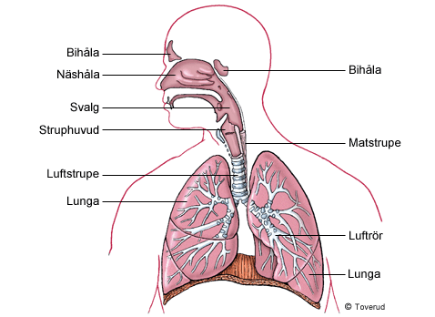
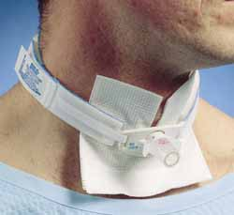
Repetition
Var sitter traken?
Kan man prata med trak?
Kan man äta med trak?
Hur minska slem?
Hur åtgärda stopp?
Hur göra om traken åker ut?
Finn ett fel:

Slide 31
Mer information
Nationella rekommendationer trakeotomi
https://lof.se/patientsakerhet/vara-projekt/trakeotomi-rad-och-rekommendationer/
Vårdhandboken trakeostomi
https://www.vardhandboken.se/vard-och-behandling/luftvagar/trakeostomi/
Insidan
http://insidan.nll.se/Vardens-arbetsatt/Specialistsjukvard/Oron-nasa-hals/Rutiner/

